Slide 1
DUBINSKE ANALIZE RASHODA U ZEMLJAMA ČLANICAMA PEMPAL-a: Rezultati Ankete o dubinskim analizama rashoda u zemljama članicama PEMPAL-a
OECD-ov sastanak visokih dužnosnika odgovornih za proračun zemalja srednje, istočne i jugoistočne Europe, 24. lipnja/juna 2021.
Naida Čaršimamović Vukotić, Resursni tim PEMPAL-a BCOP-a i savjetnica na razini mreže

Slide 2
Pregled izlaganja
Razvoj dubinske analize rashoda i opći ciljevi
Institucionalizacija dubinske analize rashoda
Organizacijske strukture
Obuhvat i opseg dubinske analize rashoda
Utjecaj dubinskih analiza rashoda
Izazovi
Završne riječi
Za svako područje, predstavljeni su rezultati ankete za zemlje članice PEMPAL-a

Slide 3
1. Razvoj dubinske analize rashoda tijekom posljednjih pet godina u zemljama članicama PEMPAL-a
Broj zemalja koje dostavljaju izvještaje o dubinskim analizama rashoda: od 1 zemlje u 2016. te 4 u 2018. do 10 u 2020.
Osam zemalja odgovorilo je da su provele potpune dubinske analize rashoda:
Rusija, Ukrajina, Bugarska, Moldova, Uzbekistan, Hrvatska, Sjeverna Makedonija i Rumunjska
U slučaju Bjelarusa i Tadžikistana, dubinsku analizu rashoda provele su međunarodne organizacije koje su pomagale i u nekim drugim prethodno navedenim zemljama
16 od 17 anketiranih zemalja odgovorilo je da provode ili razmatraju uvođenje dubinskih analiza rashoda
Ključno ograničenje ankete: podaci se temelje na samoprocjenama zemalja

Slide 4
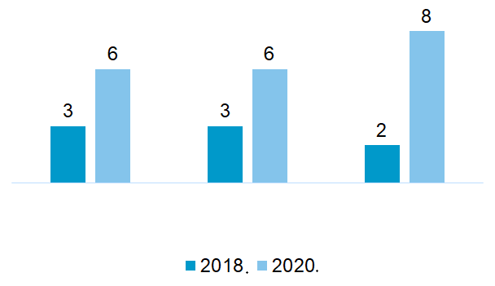
1. Glavni opći ciljevi dubinske analize rashoda u 2018. i 2020. u zemljama članicama PEMPAL-a
Opći cilj poboljšanja učinkovitosti postavljen je kao glavni prioritet dubinske analize rashoda, i dobio na značaju u odnosu na ranije razdoblje
Sve osim jedne od 17 anketiranih zemalja vjeruju da će dubinska analiza rashoda dobiti na važnosti zbog krize izazvane pandemijom koronavirusne bolesti Covid-19
Predviđa se da će opći cilj usklađivanja rashoda s prioritetima najviše dobiti na važnosti u budućnosti
Kontrola razine ukupnih rashoda/ušteda
Usklađivanje rashoda s prioritetima vlade
Povećanje učinkovitosti

Slide 5
2. Institucionalizacija dubinske analize rashoda: Pravna i metodološka osnova u zemljama članicama PEMPAL-a
Pravna osnova i metodološka osnova trenutačno su uglavnom slabe
U većini zemalja ne postoji "stalna" zakonska i metodološka osnova primjenjiva na sve dubinske analize rashoda
Iznimke:
Ukrajina (odredbe u organskom zakonu i ustaljena opća metodologija)
Rusija (nekoliko vladinih naloga/odluka i naloga ministra u kojima se opisuju načela i postupci)
Rumunjska (opće smjernice)

Slide 6
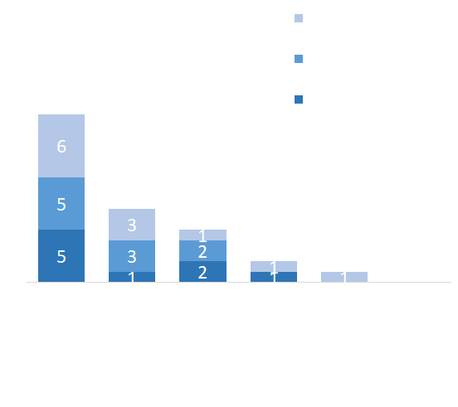
3. Organizacijski aranžmani u pogledu dubinske analize rashoda: Akteri odgovorni za donošenje odluka u zemljama članicama PEMPAL-a
Kabinet/Vlada i/ili skup vodećih ministara (koji su u nekim slučajevima u upravljačkoj skupini) uključeni u većini zemalja
Međutim, u praksi, u pogledu donošenje konačnih odluka u mnogim slučajevima izvještaje o dubinskoj analizi rashoda Vlada nije eksplicitno usvojila
Odobrenje tema SR-a
Odobrenje opisa poslova
Konačna odluka o izvještaju o SR-u
Kabinet Ministar financija Ministar Upravljačka Jedinica za SR
i ostali ministri financija skupina
zajedno

Slide 7
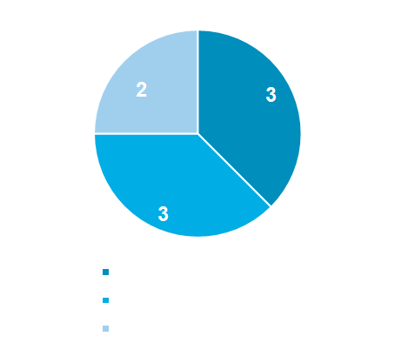
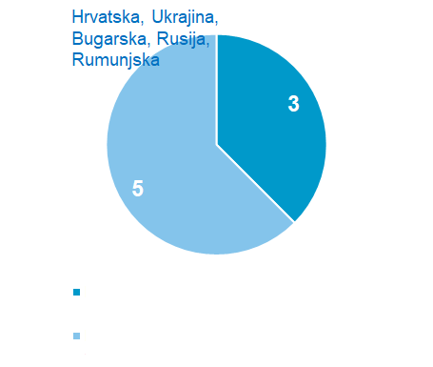
3. Organizacijski aranžmani u pogledu dubinske analize rashoda: Tehnička razina u zemljama članicama PEMPAL-a
Sastav radnih skupina, broj zemalja
Sastav upravljačkih skupina, broj zemalja
Uglavnom državni službenici u radnim skupinama i mješavina političkih i visokih dužnosnika u upravljačkim skupinama
Velike razlike među zemljama u pogledu ravnoteže između Ministarstva financije i resornih ministarstava u radnim skupinama
Bjelarus i Tadžikistan nemaju radne skupine i upravljačku skupinu
Samo Rumunjska ima jedinicu za dubinsku analizu rashoda
Upravljačka skupina je stalno tijelo samo u Rusiji i Rumunjskoj
Hrvatska, Bugarska, Moldova
Ukrajina, Sjeverna Makedonija
Uzbekistan, Moldova, Sjeverna Makedonija
Rusija, Uzbekistan, Rumunjska
Predstavnici Ministarstva financija i resornih ministarstava/agencija
Visoki dužnosnici
Politička razina (ministri ili zamjenici)
Ne postoji upravljačka skupina
Predstavnici Ministarstva financija i resornih ministarstava/agencija te vanjski/ostali stručnjaci

Slide 8
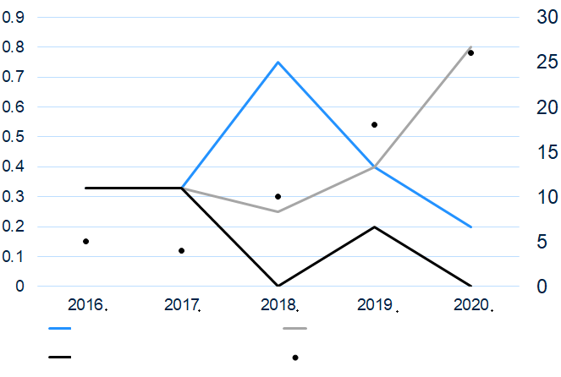
4. Opseg dubinske analize rashoda: različiti opsezi dubinskih analiza rashoda u zemljama članicama OECD-a
% zemalja članica PEMPAL-a s malim/srednjim/velikim opsegom dubinske analize rashoda u navedenoj godini
Br. dubinskih analiza rashoda u zemljama članicama PEMPAL-a
Uglavnom manji ili srednji obuhvat, s trenutačnom konvergencijom prema srednjem
Dva primjera velikog obuhvata
Uzbekistan 2019. i Bjelarus 2017.
Broj dubinskih analiza rashoda u porastu tijekom godina
Ograničen
Velik
Srednji
Br. dubinskih analiza rashoda

Slide 9
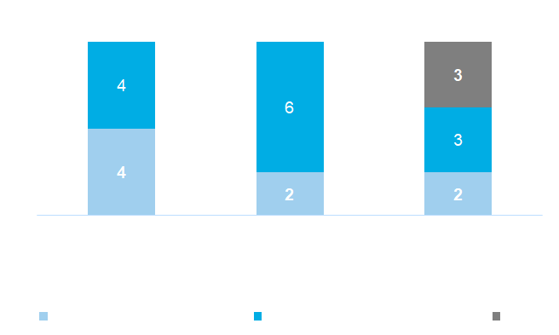
5. Na koji se način rezultati dubinske analize rashoda integriraju u proračunski proces u zemljama članicama PEMPAL-a?
U većini slučajeva, u postupku planiranja godišnjeg proračuna uzimaju se u obzir samo selektivni slučajevi
Samo Ukrajina i Uzbekistan dostavljaju izvještaje o izravnom uvrštavanju svih/većine slučajeva u godišnje proračune
U nekoliko slučajeva, zemlje su napomenule da dubinske analize rashoda ili nisu odobrene ili nisu provedene
Interna upotreba u resornim ministarstvima za pripremu prijedloga proračuna
Odluke o SR-u razmatraju se u procesu izrade godišnjeg proračuna (pregovori)
Odluka o dubinskoj analizi rashoda vodi izravno k uvrštavanju u godišnji proračun
Da, u svim ili većini slučajeva
Da, samo u određenim slučajevima
Ne

Slide 10
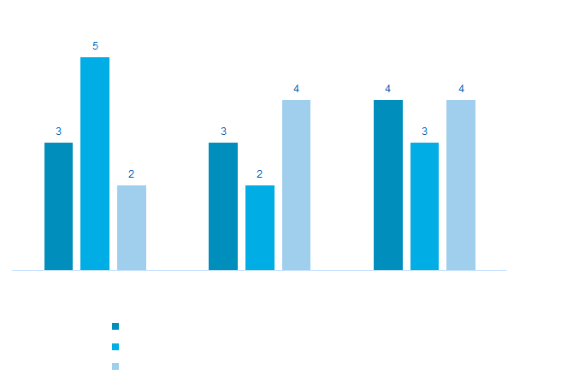
5. Učinak dubinske analize rashoda (samoprocjena) u zemljama članicama PEMPAL-a
Za barem polovinu zemalja utjecaj je bio nizak/nepostojeći ili nije bio procijenjen, što ne iznenađuje s obzirom na to da je provedba na samom početku
Do sada je najjači utjecaj prisutan na usklađivanju rashoda s vladinim prioritetima
Opći cilj učinkovitosti do sada je ispunjen u najmanjoj mjeri, ali je sada postavljen kao glavni prioritet
Opći ciljevi ispunjeni u potpunosti ili u znatnoj mjeri
Opći ciljevi većinom neispunjeni ili uopće nisu ispunjeni
Nije procijenjeno
Kontrola razine ukupnih rashoda/ušteda
Usklađivanje rashodima s vladinim prioritetima
Poboljšanje učinkovitosti

Slide 11
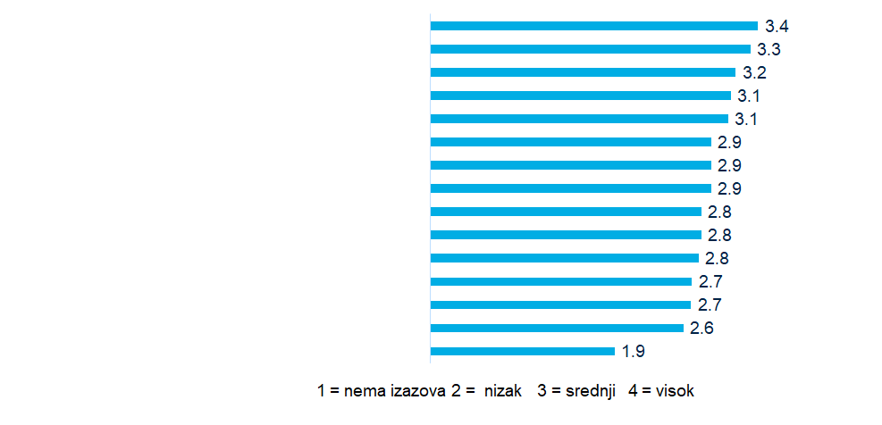
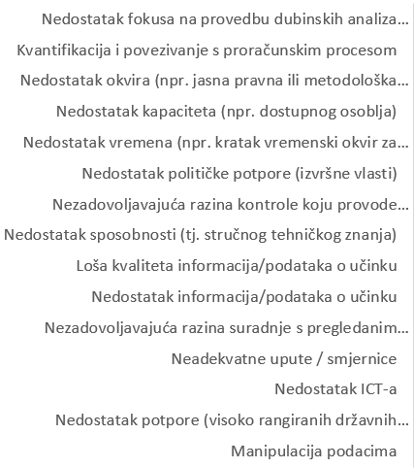
6. Izazovi u zemljama članicama PEMPAL-a:
Najvažniji izazovi za zemlje članice PEMPAL-a povezani su s ranim fazama provedbe dubinskih analiza rashoda – tehnička i metodološka pitanja te politička i institucionalna potpora.

Slide 12
7. Ključna potencijalna pitanja od interesa u budućnosti
Dubinske analize rashoda uvedene su i prakticiraju se u velikom broju zemljama članica OECD-a, dok je njihov značaj u porastu u zemljama članicama PEMPAL-a
Dubinske analize rashoda su fleksibilan alat u kojem se glavni opći ciljevi mogu razlikovati ovisno o potrebama
Postoje mogućnosti za izradu "stalnih" zakonskih i metodoloških osnova, uz istovremeno osiguravanje fleksibilnosti
Potrebno je uravnotežiti uloge državnih službenika i političke razine u organizacijskom aranžmanu u pogledu dubinske analize rashoda
Uspostava jedinice za dubinsku analizu rashoda ima svojih prednosti uz opcije u pogledu njenog sastava i odgovornosti
Proces dubinske analize rashoda trebao bi biti usko usklađen s redovnim proračunskim procesom
Potrebno je poticati mehanizme procjene utjecaja dubinskih analiza rashoda kako bi se osiguralo ispunjavanje općih ciljeva dubinskih analiza rashoda, uključujući realokaciju koja proizlazi iz usklađivanja s vladinim prioritetima
Upotreba informacija o učincima u dubinskim analizama rashoda je važna

Slide 13
HVALA!

